Slide 1
КУРСОВАЯ РАБОТА Приложение для определения местоположения сотрудников
Подготовил:
студент 3-го курса КФ МГТУ им. Баумана
Гр.ИУК5-61Б
Антюхов А.А.

Slide 2
Цели и задачи
Задачей проектирования данной курсовой работы является реализация приложения для определения местоположения сотрудников.
Провести исследование предметной области, выполнить анализ существующих аналогов и инструментов для разработки ;
Определить структуру приложения и спроектировать пользовательский интерфейс;
Определить архитектуру приложения;
Разработать систему передачи данных и описать ее;
Обнаружить и исправить возникающие ошибки.

Slide 3
Выбор инструментов и платформ для разработки
- Сокеты
- TCP
- С#
- Visual Studio 2019 Community
- Windows Froms

Slide 4
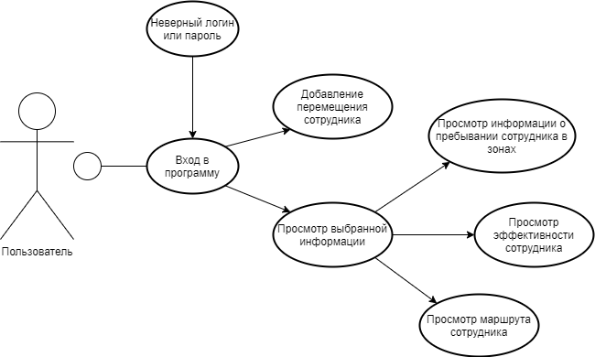
Разработка структуры приложения

Slide 5
Разработка архитектуры приложения
При создании приложения была использована архитектура клиент-сервер-БД.
Приложение состоит из трёх частей:
1. Программа Server. Сервером предоставляется адрес для подключения программы клиент.
2. Программа Client. Пользователь входит в систему с помощью логина и пароля, может добавлять перемещения выбранных сотрудников и просматривать статистку их перемещений.
3. База Данных. Хранит в себе данные о перемещениях сотрудников и отвечает на запросы сервера.

Slide 6
Разработка систем передачи информации
Для взаимодействия между сервером и клиентом были использованы потоковые сокеты - сокеты с установленным соединением на основе протокола TCP, передают поток байтов, который может быть двунаправленным - т. е. приложение может и получать, и отправлять данные.

Slide 7
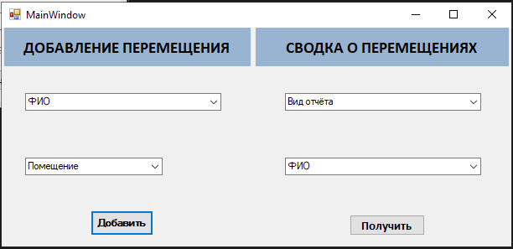
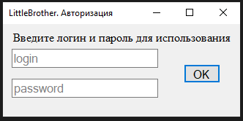
Разработка интерфейса взаимодействия пользователя с системой

Slide 8
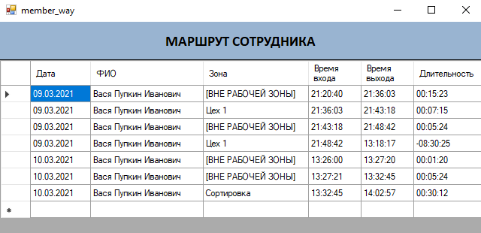
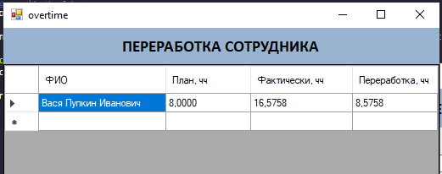
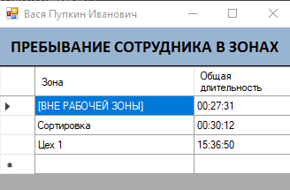

Slide 9
Спасибо за внимание

